Slide 1
Himalája kártyajáték
Hogyan kell játszani?

Slide 2
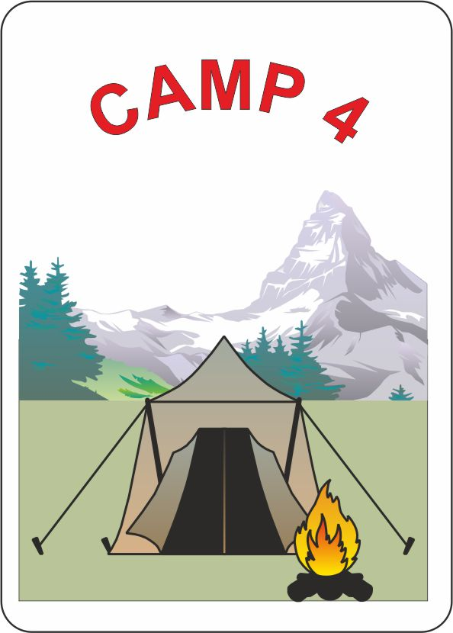
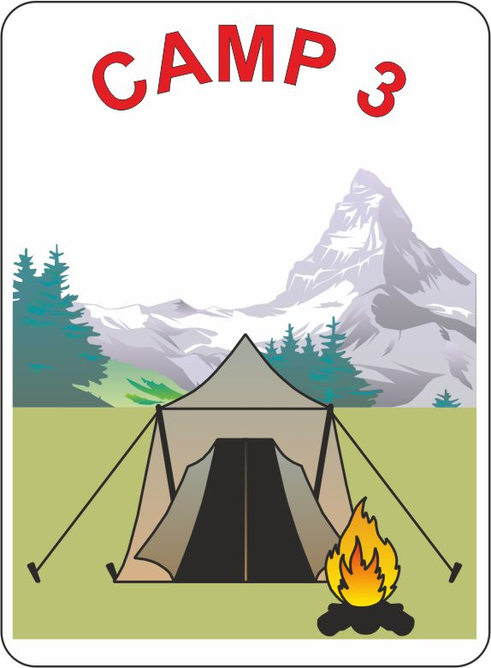
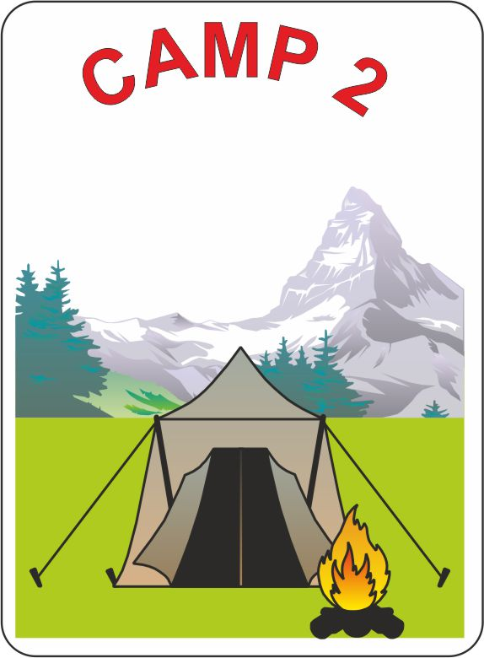
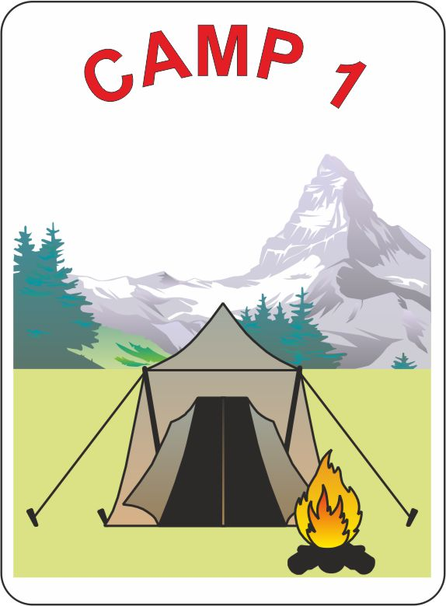
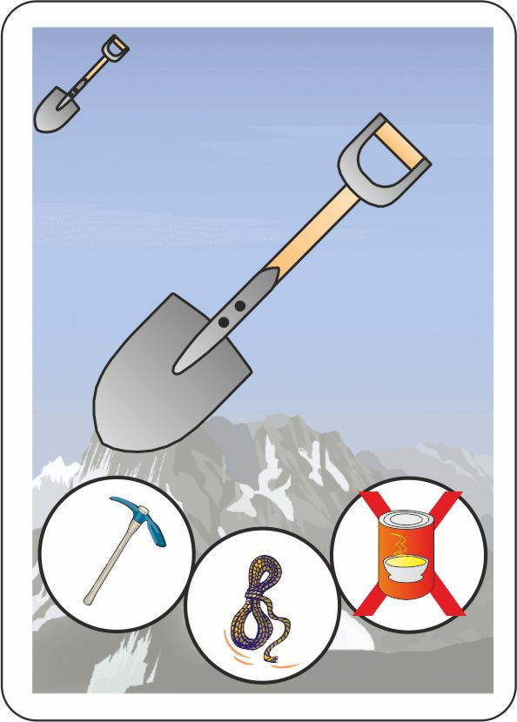
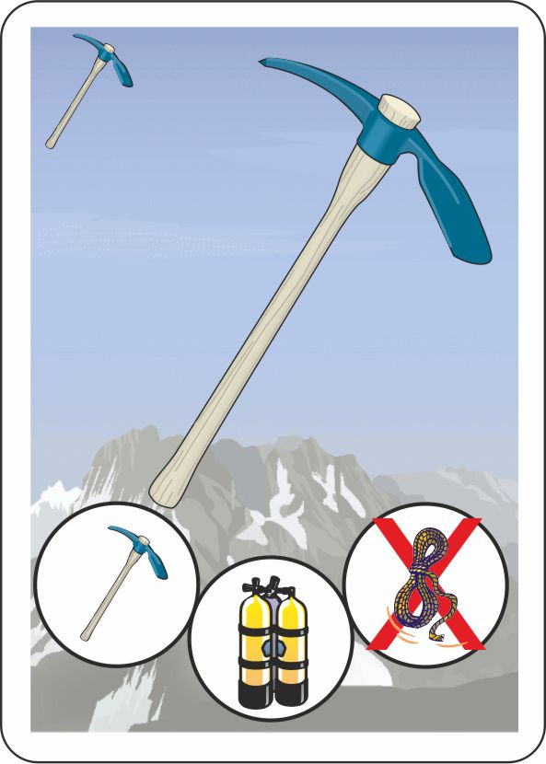
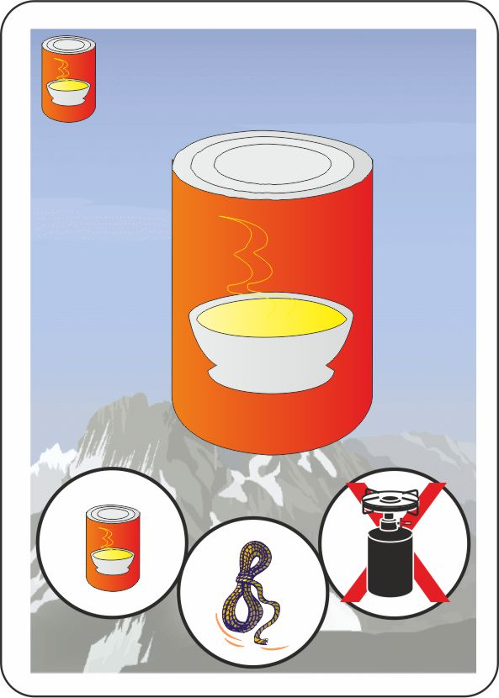
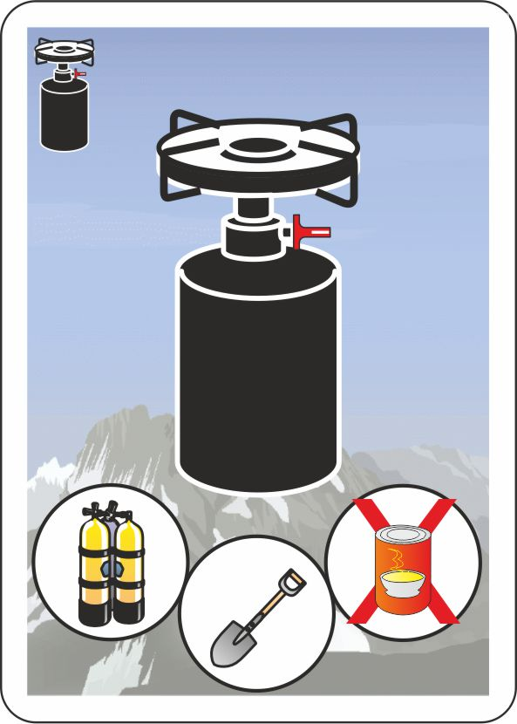
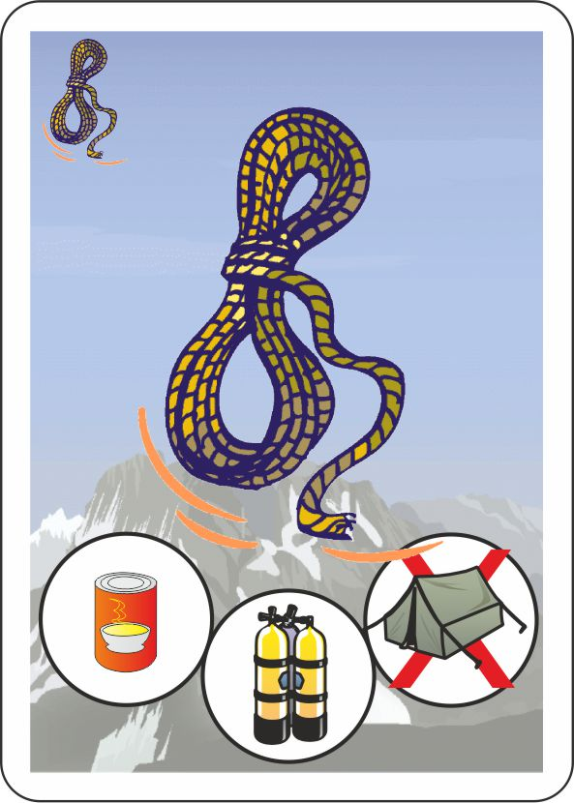
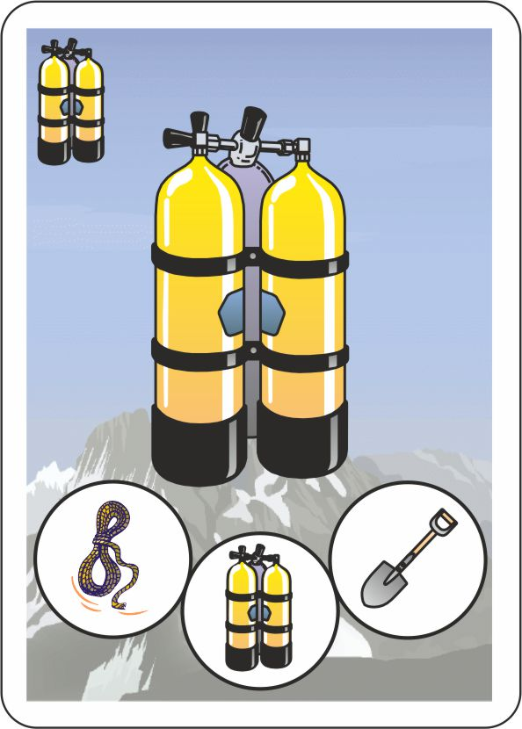
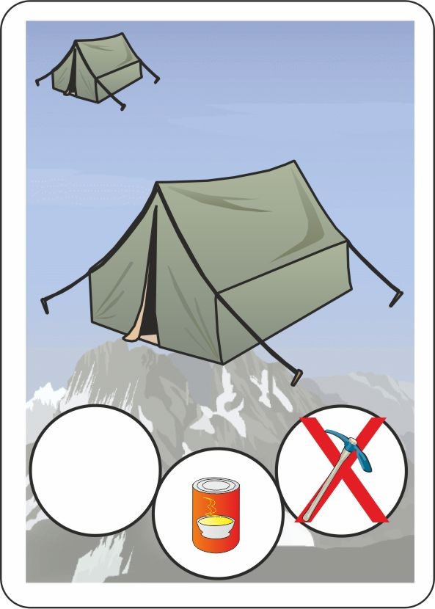
2. játék: Kibo (5895 m)
5000m
4000m
1. Egy játékos esetén: Helyezzük el a 4 tábort, majd a megkevert pakliból húzzunk 7 felszerelés lapot! A többi lapot lefordítva helyezzük magunk mellé.
3000m
2000m
Alap tábor (1000m)

Slide 3
2. játék: Kibo (5895 m)
5000m
4000m
2. Mozgathatjuk a felszerelést táborról táborra, vagy húzhatunk új felszerelés lapokat, de egy fordulóban maximum kettőször! Ebben a példában egy élelmiszert és egy ásót viszünk fel az első táborba (Camp 1).
3. Ezután kell húzni egy újabb kártyát. Ez a lap az eseményjelző, ami azt mutatja, hogy a legfelső táborban oxigénpalackra, ásóra, vagy élelmiszerre van szükség. Mivel ezekből kettő is megvan, a következő körben +1 lépésünk lesz! Az élelmiszer viszont elfogy, ezért bekerül a húzó pakli aljára.
3000m
2000m
Alap tábor (1000m)

Slide 4
2. játék: Kibo (5895 m)
5000m
4000m
4. Mozgathatjuk a felszerelést táborról táborra, vagy húzhatunk új felszerelés lapokat, de most a bonusz miatt háromszor. Most kockáztatunk és hárommal feljebb visszük az ásót, hátha sikerül vele nyerni.
5. Húzunk egy eseményjelzőt. A legfelső táborban élelmiszerre, kötélre, vagy főzőpalackra lenne szükség. Mivel egyik sincs, az ásó visszakerül az alap táborba. Hiába kockáztattunk, nem sikerült így nyerni.
3000m
2000m
Alap tábor (1000m)

Slide 5
2. játék: Kibo (5895 m)
5000m
4000m
6. Most ismét két lépésünk van. Húzunk egy új lapot (élelmiszer) és a sátrat felvisszük az 1-es táborba.
7. Húzunk egy eseményjelzőt. A legfelső táborban kötélre, oxigénpalackra, vagy ásóra lenne szükség. Mivel egyik sincs, a sátor visszakerül az alap táborba. Szinte elölről kell kezdenünk mindent.
3000m
2000m
Alap tábor (1000m)

Slide 6
2. játék: Kibo (5895 m)
5000m
4000m
Játékosok száma | Lépés száma | Kezdő készlet
1 | 2 | 7 húzott lap
2 kooperatív | 1/fő | 5-5 húzott lap/fő
3 = 2 kooperatív+1 | 1-1 és 2 | 5, 5 és 7 húzott lap/fő
4= 2 db 2 fős kooperatív csapat | 1/fő | 5-5 húzott lap/fő
3000m
2000m
Alap tábor (1000m)

